Slide 1
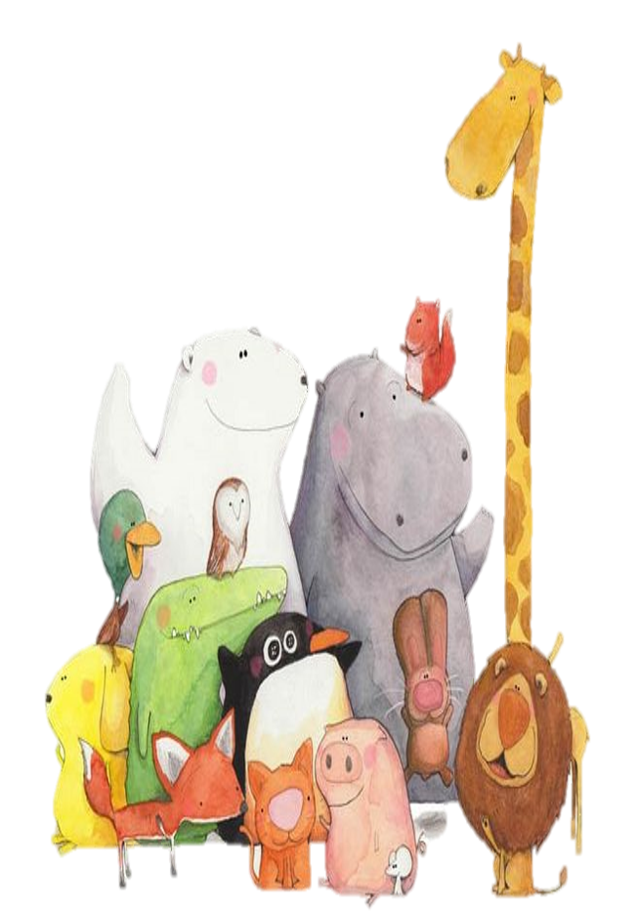
Tập viết chữ hoa
Ă, Â

Slide 2
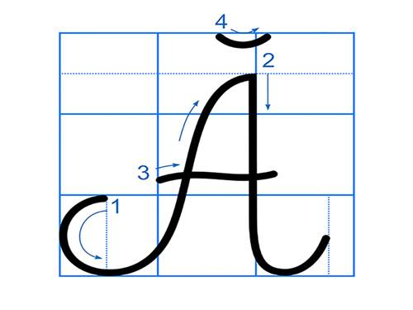
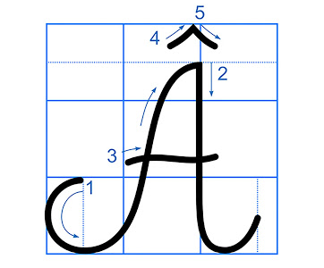
Viết chữ hoa Ă, Â
Quan sát và nêu chiều cao, độ rộng của chữ hoa Ă, Â?
Chữ hoa Ă, Â gồm mấy nét?

Slide 3
Viết chữ hoa Â (cỡ nhỏ)

Slide 4
Viết bảng con

Slide 5
VIẾT ỨNG DỤNG
Ăn qĎả nhớ ngưƟ trŬg cây.
a. Chữ cái nào được viết hoa?
b. Khoảng cách giữa các chữ ghi tiếng như thế nào?
c. Những chữ cái nào cao 2.5 li ?
→ Chữ Ă.
→ Khoảng cách giữa các chữ ghi tiếng là 1 con chữ o.
→ Chữ Ă, h, g.

Slide 6
Ăn quả nhớ kẻ trồng cây: Khi được ăn quả ngọt, cần nhớ đến người trồng cây, chăm sóc để tạo ra chúng.

Slide 7
Thực hành
viết vở

Slide 8
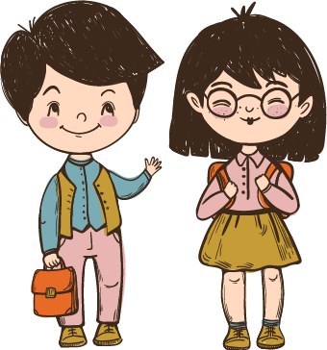
Củng cố, dặn dò

